Slide 1
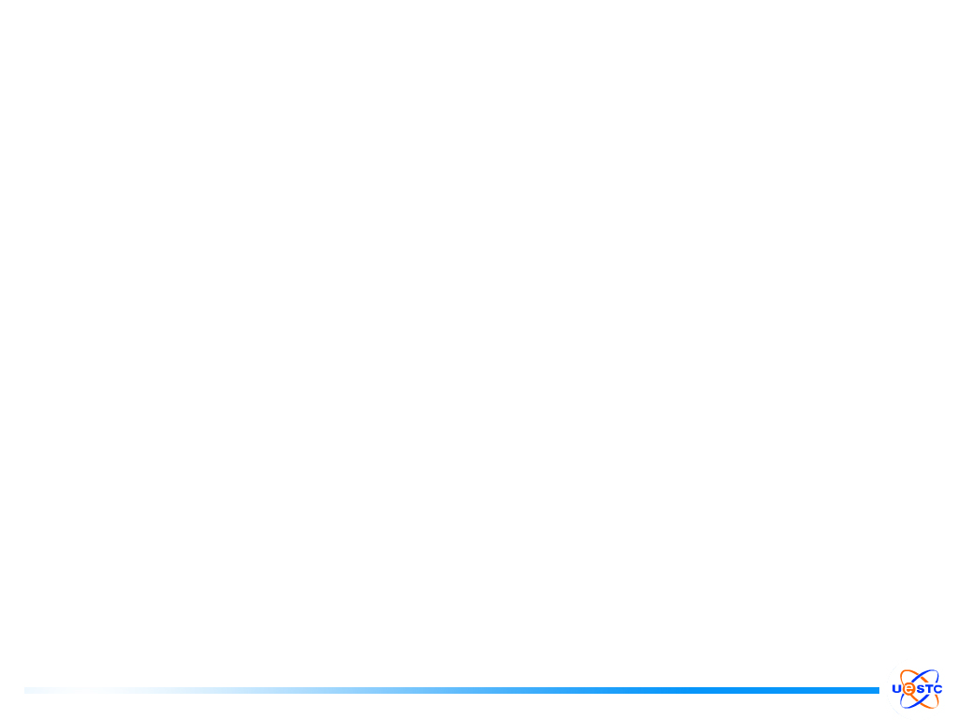

实验1. 相参积累
实验原理基础
  相参积累
  视频积累

Slide 2
实验1. 相参积累
  相参积累
1.目标回波较为固定，噪声信号为随机信号，多个
脉冲积累用来提高信噪比
2.相参积累要求信号间有严格的相位关系，n个回
波信号进行理想相参积累的情况下，回波信号电压
增大n倍，而其功率增加n2倍，因此积累结果信噪
比提高了n倍

Slide 3

实验1. 相参积累
  视频积累
1.积累也可以在包络检波以后完成，称之为检波后积
累或视频积累。由于信号在包络检波后失去了相位信
息而只保留下幅度信息，因而检波后积累就不需要信
号间有严格的相位关系，因此又称为非相参积累。
2.n个回波信号在视频上积累的结果，其信噪比的改善
在n到之间，当积累数n很大时，其信噪比改善趋近于

Slide 4
实验1. 相参积累
实验步骤
  步骤1：设计具体的相参积累实现结构与系统工作参数
  步骤2：利用MATLAB进行相参积累模块设计仿真与验证
  步骤3：相参积累（FPGA）算法实现、测试与实验验证

Slide 5
实验1. 相参积累
  步骤1：相参积累实现
1.相参积累实现采用在一帧数据相同距离门
上叠加
2.每个脉冲通过PRF标志位对齐

Slide 6
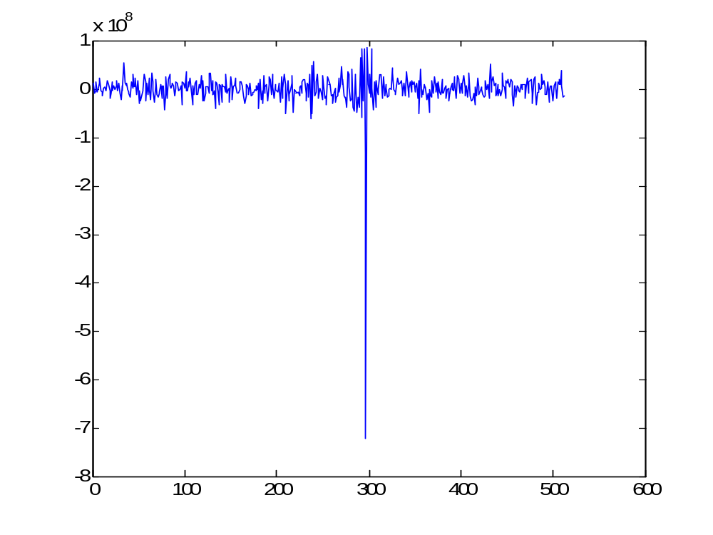
实验1. 相参积累
步骤2：利用MATLAB进行相参积累模块设计仿真与验证
相参积累后I路时域波形

Slide 7
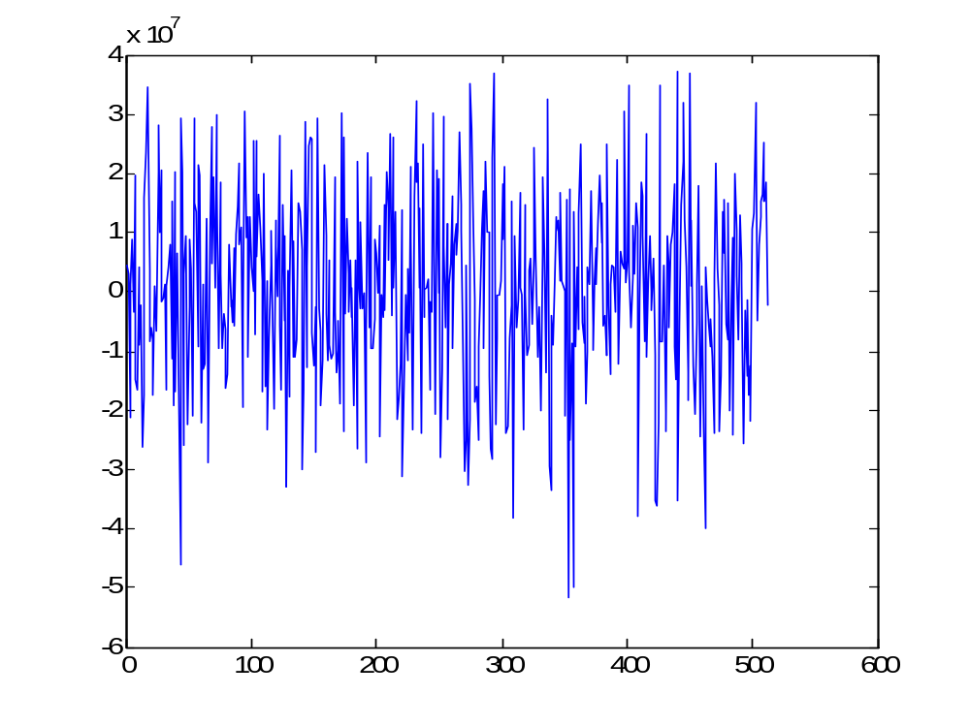
实验1. 相参积累
步骤2：利用MATLAB进行相参积累模块设计仿真与验证
相参积累后Q路时域波形

Slide 8
实验1. 相参积累
  步骤3：相参积累（FPGA）算法实现、测试与实验验证

